Slide 1
PANELOGUE · MULTI-LLM DEBATE
일론 머스크,
천재인가 무모한 몽상가인가?
5×
같은 조건
다른 대화
4개 LLM 패널 · 동일 조건 5회 반복 토론 분석
AIFFEL 캡스톤 프로젝트 · 팀 공유용
Notes:
발표의 질문을 먼저 제시한다: 동일 조건으로 반복했을 때 결론과 논조는 얼마나 달라지는가?
[Sources]
- C:/Users/Admin/Documents/ChatGPT/아이펠 프로젝트/일론머스크_5회_반복토론_분석.md
- C:/Users/Admin/Documents/ChatGPT/아이펠 프로젝트/data/elon-musk-five-runs/analysis-summary.json

Slide 2
조건은 고정하고, 결과의 변동만 관찰했다
02
5회
30턴
150턴
동일 주제 반복
실행당 최대 턴
전체 대화 규모
패널 구성
김태훈
박서연
이준호
최유진
우주항공 엔지니어
OpenAI GPT-5.5
초기 입장 +100
테크기업 투자자
xAI Grok 4.20
초기 입장 +100
AI 윤리·사회정책 연구자
Claude Sonnet 5
초기 입장 −100
노동·환경 전문 기자
Gemini 3.5 Flash
초기 입장 −100
통제 변수: 주제 · 페르소나 · 모델 · 사회자 · 매운맛 모드 · 찬반 구조
Notes:
비밀값을 제외한 설정 SHA-256 지문이 5회 모두 동일함을 확인했다.
모델별 차이와 페르소나 효과가 섞여 있다는 한계는 마지막 슬라이드에서 설명한다.
[Sources]
- C:/Users/Admin/Documents/ChatGPT/아이펠 프로젝트/일론머스크_5회_반복토론_분석.md
- C:/Users/Admin/Documents/ChatGPT/아이펠 프로젝트/data/elon-musk-five-runs/analysis-summary.json

Slide 3
반복해도 진영은 갈리지 않았고, 합의도 없었다
03
입장 방향은 안정적이었지만 대화는 끝까지 높은 긴장과 확신을 유지했다.
0 / 5회
−10.3점
84.6%
합의 달성
전체 최종 중심
반박 발언
매회 찬성 2명 · 반대 2명
중립보다 약한 반대 방향
패널 91발언 중 77회
해석: 매운맛은 입장 역전보다 반박 빈도와 자신감을 높이는 방식으로 작동했다.
Notes:
핵심 수치를 한 장에서 제시한다.
절대 입장 강도 평균은 82.1점으로 양극화가 해소되지 않았다.
[Sources]
- C:/Users/Admin/Documents/ChatGPT/아이펠 프로젝트/일론머스크_5회_반복토론_분석.md
- C:/Users/Admin/Documents/ChatGPT/아이펠 프로젝트/data/elon-musk-five-runs/analysis-summary.json

Slide 4
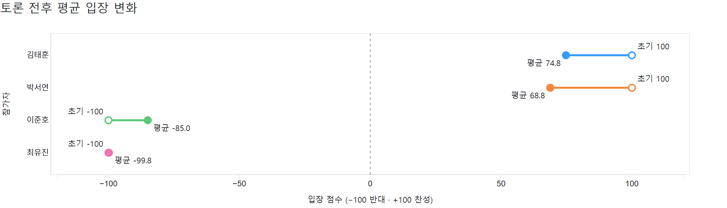
찬성 측만 조건부 찬성으로 뚜렷하게 이동했다
04
김태훈 −25.2점 · 박서연 −31.2점
이준호 +15.0점 · 최유진 +0.2점
기술 성과를 인정하더라도 반대 측의 핵심 판단은 거의 바뀌지 않았다.
Notes:
찬성 측 두 명은 노동·안전·책임 논점을 일부 수용해 강한 찬성에서 조건부 찬성으로 이동했다.
그래프 이미지: C:\Users\Admin\Documents\ChatGPT\아이펠 프로젝트\reports\assets\musk-02-stance-shift.png
[Sources]
- C:/Users/Admin/Documents/ChatGPT/아이펠 프로젝트/일론머스크_5회_반복토론_분석.md
- C:/Users/Admin/Documents/ChatGPT/아이펠 프로젝트/data/elon-musk-five-runs/analysis-summary.json

Slide 5
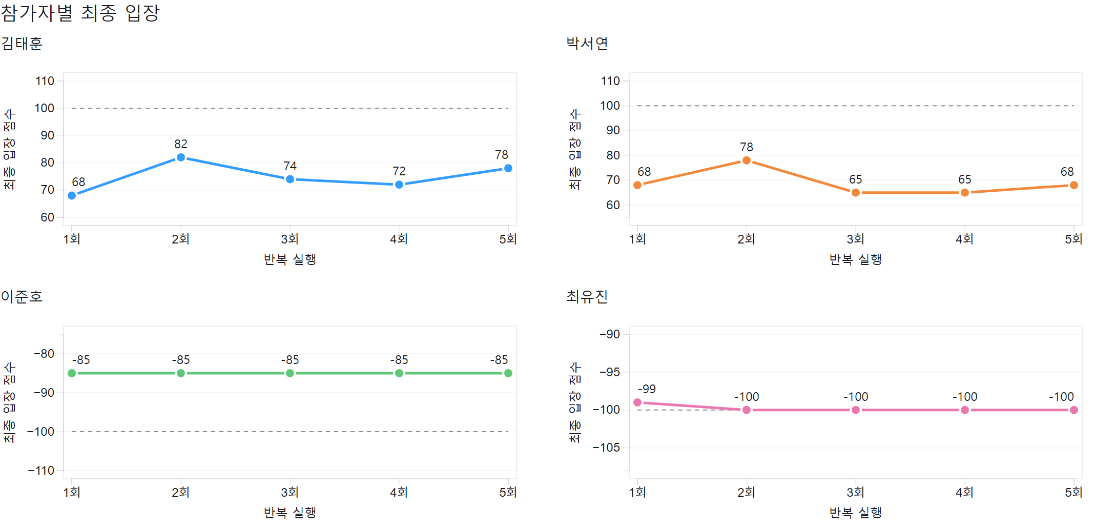
실행별 흔들림은 있었지만 입장 역전은 한 번도 없었다
05
가장 유동적
박서연
65~78점
표준편차 5.36
가장 고정적
이준호
매회 −85점
결론 방향은 재현됐고, 변동은 주로 찬성 측의 완화 폭에서 나타났다.
Notes:
김태훈과 박서연의 최종 점수는 실행마다 변했지만 양수 영역을 벗어나지 않았다.
그래프 이미지: C:\Users\Admin\Documents\ChatGPT\아이펠 프로젝트\reports\assets\musk-03-final-stances.png
[Sources]
- C:/Users/Admin/Documents/ChatGPT/아이펠 프로젝트/일론머스크_5회_반복토론_분석.md
- C:/Users/Admin/Documents/ChatGPT/아이펠 프로젝트/data/elon-musk-five-runs/analysis-summary.json

Slide 6
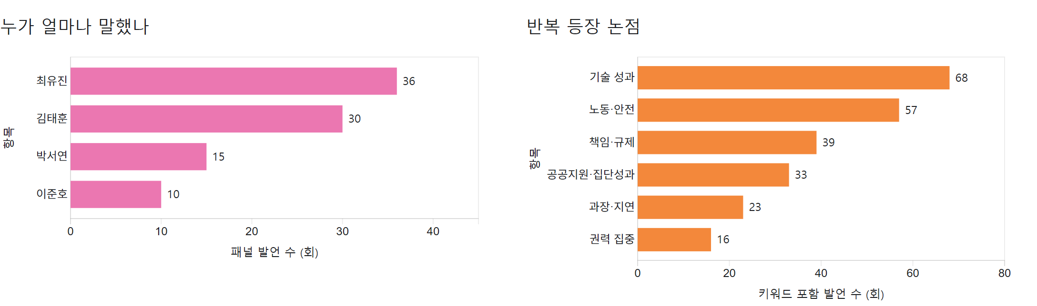
발언권 편차가 어떤 논점이 부각되는지를 바꿨다
06
최유진 + 김태훈
주요 대립 축
전체 패널 발언의 72.5%
기술 성과 ↔ 노동·안전·책임
주의: 논점 빈도에는 대화 내용뿐 아니라 발언 순서와 발언권 배분 효과가 포함된다.
Notes:
5회차에서 이준호 발언은 1회뿐이었고 권력 집중 논점도 거의 나타나지 않았다.
다음 실험에서는 인물별 발언 횟수를 고정하는 것이 필요하다.
그래프 이미지: C:\Users\Admin\Documents\ChatGPT\아이펠 프로젝트\reports\assets\musk-04-speaking-themes.png
[Sources]
- C:/Users/Admin/Documents/ChatGPT/아이펠 프로젝트/일론머스크_5회_반복토론_분석.md
- C:/Users/Admin/Documents/ChatGPT/아이펠 프로젝트/data/elon-musk-five-runs/analysis-summary.json

Slide 7
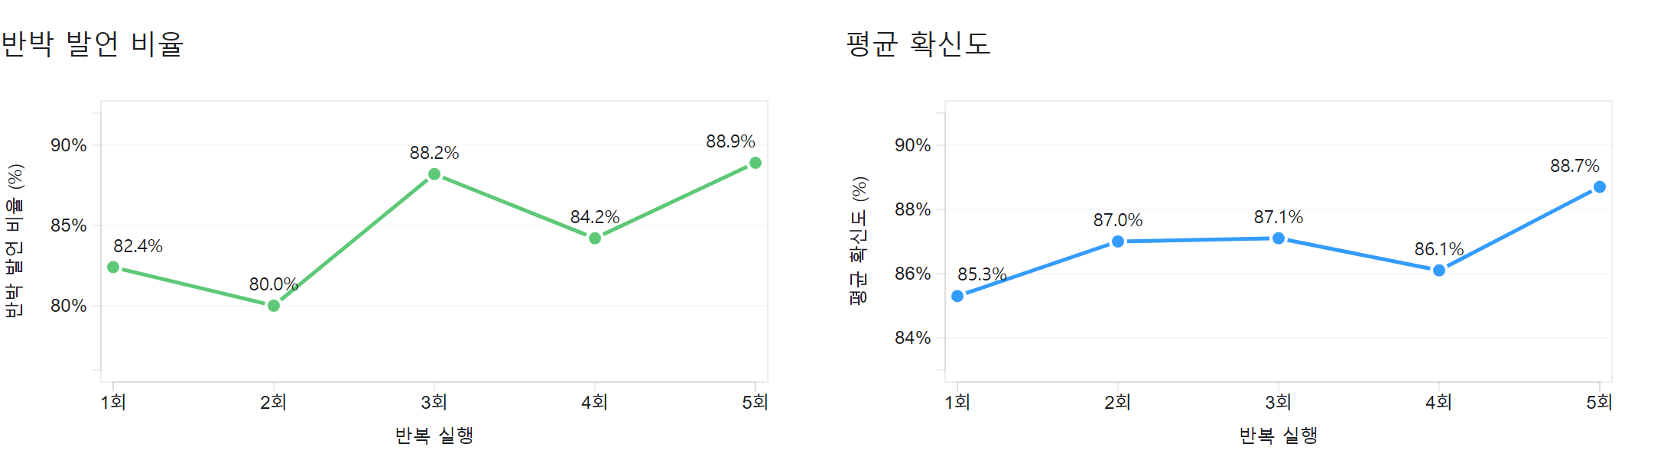
매운맛은 욕설보다 반박과 확신으로 나타났다
07
80% 이상
86.8%
12.1%
모든 실행에서 반박 중심
5회 평균 확신도
격한 표현 탐지 발언 비율
공격적인 연출은 합의보다 기존 진영의 논리를 더 강하게 방어하게 만들었다.
Notes:
격한 표현 수치는 보수적인 한국어 키워드 사전 기반이라 절대적 독성 점수로 해석하면 안 된다.
그래프 이미지: C:\Users\Admin\Documents\ChatGPT\아이펠 프로젝트\reports\assets\musk-05-debate-style.png
[Sources]
- C:/Users/Admin/Documents/ChatGPT/아이펠 프로젝트/일론머스크_5회_반복토론_분석.md
- C:/Users/Admin/Documents/ChatGPT/아이펠 프로젝트/data/elon-musk-five-runs/analysis-summary.json

Slide 8
결론: 매운맛은 합의를 만들지 않았고, 기존 진영을 강화했다
08
이번 실험에서 확인한 것
다음 실험에서 바꿀 것
01 결론 방향은 5회 모두 동일했다.
02 찬성 측만 조건부 찬성으로 완화됐다.
03 높은 반박·확신은 합의로 이어지지 않았다.
01 참가자별 발언 횟수를 동일하게 고정
02 같은 모델에 페르소나만 바꾼 통제군 추가
03 차분·논리·감정 톤을 각각 5회 반복
04 AI 발언의 사실·수치를 별도 검증
발표 핵심 문장
톤은 결론보다 토론의 강도와 논점 배분을 더 크게 바꿨다.
Notes:
일반화 범위는 한 주제·한 톤의 5회 반복에 한정된다.
인물별 모델이 달라 페르소나 효과와 모델 효과가 섞여 있다.
마지막 문장을 팀의 발표 결론으로 사용한다.
[Sources]
- C:/Users/Admin/Documents/ChatGPT/아이펠 프로젝트/일론머스크_5회_반복토론_분석.md
- C:/Users/Admin/Documents/ChatGPT/아이펠 프로젝트/data/elon-musk-five-runs/analysis-summary.json

